Slide 1
Пошук асоціативних правил
Тема 6.

Slide 2
Асоціативні правила
Пошук правил асоціації – це метод машинного навчання для виявлення цікавих зв’язків між змінними у великих базах даних. Він призначений для виявлення сильних правил у базі даних на основі деяких цікавих показників.
Для будь-якої заданої транзакції з кількома елементами правила асоціації спрямовані на отримання правил, які визначають, як і чому певні елементи пов’язані.
Правила асоціації в основному використовуються для аналізу та прогнозування поведінки клієнтів.
Правила асоціації створюються шляхом пошуку інформації про загальні шаблони «якщо-тоді» та використання конкретних критеріїв із підтримкою та довірою для визначення ключових зв’язків.
Вони допомагають показати частоту елемента в заданих даних, оскільки достовірність визначається кількістю разів, коли твердження «якщо-тоді» виявляється істинним.
Однак для порівняння очікуваної та фактичної впевненості часто використовується третій критерій, який називається підвищенням. Ліфт показує, скільки разів було передбачено, що твердження якщо-то буде істинним.
Notes:
У класифікаційному аналізі він переважно використовується для запитань, прийняття рішень і прогнозування поведінки.У кластерному аналізі він в основному використовується, коли не робляться припущення щодо можливих зв’язків у даних.У регресійному аналізі він використовується, коли ми хочемо передбачити нескінченно залежне значення набору незалежних змінних.

Slide 3
Концепція правил асоціації
Вивчення правил асоціації є однією з дуже важливих концепцій машинного навчання, і воно використовується для аналізу ринкового кошика, аналізу використання Інтернету, безперервного виробництва тощо. У цьому випадку аналіз ринкового кошика є технікою, яку використовують різні великі роздрібні торговці для виявлення асоціацій між товарами.
Вивчення правила асоціації працює на основі концепції операторів If і Else, наприклад, if A then B.Тут елемент If називається антецедентом, а потім оператор називається Consequent.
Ці типи зв’язків, за яких ми можемо виявити певний зв’язок або відношення між двома елементами, відомі як одна кардинальність.
Вся справа в створенні правил, і якщо кількість елементів збільшується, відповідно збільшується і їх кількість. Отже, для вимірювання зв’язків між тисячами елементів даних існує кілька показників. Ці показники наведено нижче:
Підтримка
Впевненість
Ліфт

Slide 4
показники
Підтримка — це частота A або те, як часто елемент з’являється в наборі даних. Він визначається як частка транзакції T, яка містить набір елементів X. Якщо є X наборів даних, то для транзакцій T це можна записати так:
Supp(X) = Freq(X) / T
Достовірність (впевненість). Достовірність показує, як часто правило виявляється істинним. Або як часто елементи X і Y зустрічаються разом у наборі даних, коли X уже вказано. Це відношення транзакції, яка містить X і Y, до кількості записів, які містять X.
Confidence = Freq(X,Y) / Freq(X)
Lift. Це сила будь-якого правила, яке можна визначити за формулою, наведеною нижче: це співвідношення спостережуваної міри підтримки та очікуваної підтримки, якщо X і Y незалежні один від одного. Він має три можливі значення:
Lift = Supp(X,Y) / Supp(X)*Supp(Y)
Якщо Lift = 1: ймовірність появи попереднього та наступного не залежить одне від одного.
Lift >1: визначає ступінь залежності двох наборів елементів один від одного.
Lift<1: це говорить нам, що один предмет замінює інші предмети, що означає, що один предмет негативно впливає на інший.

Slide 5
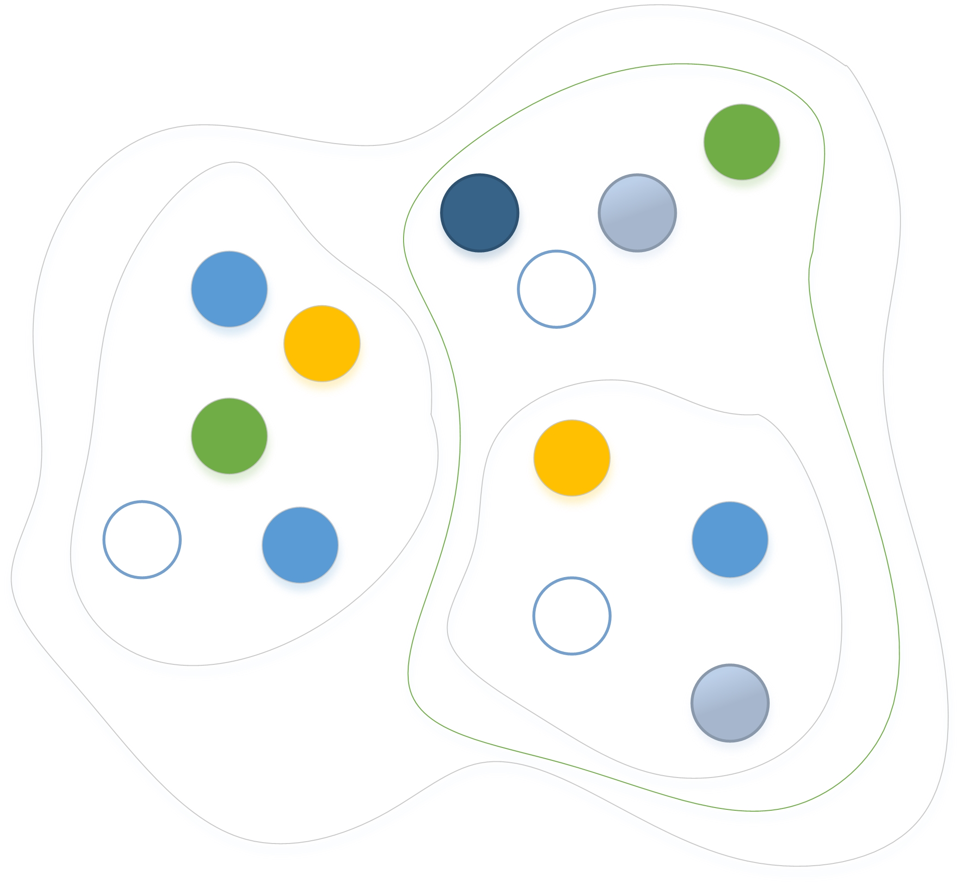
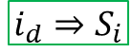
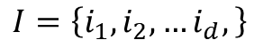

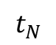
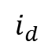
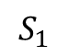
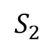
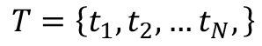
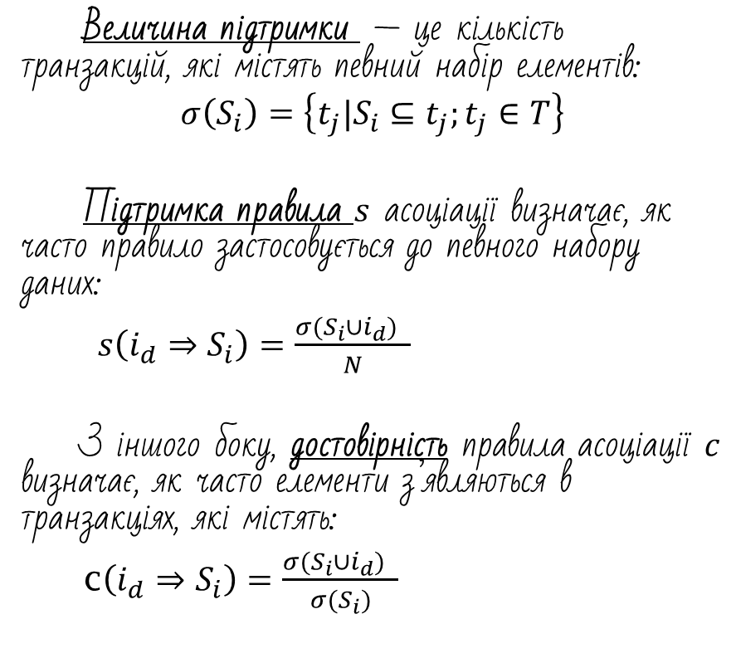
Правила асоціації та показники
Асоціативне правило описує приєднання певного товару з $I$ до вже створеного набору $S_{i}$
Величина підтримки — це кількість транзакцій, які містять певний набір елементів:
$$σ\left(S_{i}\right)=\left\{t_{j}|S_{i}⊆t_{j};t_{j}∈T\right\}$$
Підтримка правила $s$ асоціації визначає, як часто правило застосовується до певного набору даних:
$s\left(i_{d}⇒S_{i}\right)=\frac{σ(S_{i}∪i_{d}) }{N}$
З іншого боку, достовірність правила асоціації $c$ визначає, як часто елементи з’являються в транзакціях, які містять:
c$\left(i_{d}⇒S_{i}\right)=\frac{σ(S_{i}∪i_{d}) }{σ(S_{i})}$
$$i_{d}⇒S_{i}$$
$$I=\left\{i_{1},i_{2},…i_{d},\right\}$$
$$i_{d}$$
$$S_{1}$$
$$S_{2}$$
$$t_{N}$$
$$T=\left\{t_{1},t_{2},…t_{N},\right\}$$
I – набір всіх можливих продуктів у ринковому кошику;
Т – набір всіх транзакцій (покупок)

Slide 6
алгоритми
Апріорний алгоритм: Цей алгоритм використовує часті набори даних для створення правил асоціації. Він призначений для роботи з базами даних, які містять транзакції. Цей алгоритм використовує пошук у ширину та хеш-дерево для ефективного обчислення набору елементів. Він в основному використовується для аналізу ринкового кошика та допомагає зрозуміти продукти, які можна купити разом. Його також можна використовувати в галузі охорони здоров’я для визначення реакції пацієнтів на ліки.
Алгоритм Eclat: Алгоритм Eclat розшифровується як перетворення класу еквівалентності (Equivalence Class Transformation). Цей алгоритм використовує метод пошуку в глибину для пошуку частих наборів елементів у базі даних транзакцій. Він виконує швидше, ніж алгоритм Apriori.
Алгоритм зростання F-P: Алгоритм зростання F-P розшифровується як Frequent Pattern і є вдосконаленою версією алгоритму Apriori. Він представляє базу даних у формі деревовидної структури, яка відома як шаблон частоти або дерево. Метою цього дерева частот є виділення найбільш частого шаблону.

Slide 7
Додатки для реалізації апріорних алгоритмів
Аналіз ринкового кошика (Market Basket Analysis): це один із популярних прикладів і застосувань аналізу правил асоціації. Ця методика зазвичай використовується великими роздрібними мережами для визначення зв’язку між товарами.
Медична діагностика (Medical Diagnosis): за допомогою правил асоціації пацієнтів можна ефективніше вилікувати, оскільки це допомагає визначити ймовірність захворювання для певної супутної хвороби.
Білкова послідовність (Protein Sequence): Правила асоціації допомагають визначити синтез штучних білків.
Відомі також додатки Catalog Design та Loss-leader Analysis і багатьох інших програм.

Slide 8
Види асоціативної класифікації
CBA -Classification Based on Associations (класифікація на основі асоціацій): для класифікації даних використовуються методи асоційованих правил, які виявляються більш точними, ніж традиційні методи класифікації. Метод повинен зіткнутися з чутливістю мінімального порогу підтримки. Коли вказано нижчий мінімальний поріг підтримки, генерується велика кількість правил.
CMAR - Classification based on Multiple Association Rules (Класифікація на основі кількох правил асоціації): метод використовує ефективне FP-дерево, яке споживає менше пам’яті та місця порівняно з класифікацією на основі асоціацій. FP-дерево не завжди поміщається в основну пам'ять, особливо коли кількість атрибутів велика.
CPAR - Classification based on Predictive Association Rules (Класифікація на основі правил прогнозування асоціацій): поєднує в собі переваги класифікації асоціацій і традиційної класифікації на основі правил. Класифікація на основі прогностичних правил асоціації використовує жадібний алгоритм для створення правил безпосередньо з даних навчання. Крім того, класифікація на основі правил прогнозування зв’язків генерує та перевіряє більше правил, ніж традиційні класифікатори на основі правил, щоб уникнути пропуску важливих правил.

Slide 9
Аналіз ринкового кошика в інтелектуальному аналізі даних

Slide 10

Набори товарів, які купуються разом
Товари – це продукти, які можна знайти в супермаркеті.
Кошик — це невеликий набір товарів, які разом продаються або купуються в супермаркеті.
Тепер ви хочете знати, які набори товарів ваші клієнти зазвичай купують разом.
Продукти, які купуються дуже часто повинні займати більшу частину кошиків в цілому.
Необхідно дослідити кошики та їх частоту для побудови ефективних продажів та маркетингових і рекламних стратегій.
Інформацію про товари в кошику можемо отримати з чеків клієнтів.
Notes:
Інтелектуальний аналіз даних має великий потенціал для покращення розуміння купівельної поведінки клієнта. Це, серед іншого, впливає на рекламу та може значно збільшити дохід роздрібної торгівлі. Уявіть наступний сценарій. Ви менеджер із продажу великої мережі супермаркетів, наприклад Novus або Фора, і хочете продати якомога більше продуктів. Часто покупці купують продукти разом наборами. Наприклад, сосиски, кетчуп, соус барбекю. Давайте введемо деякі терміни, які ми будемо використовувати.

Slide 11
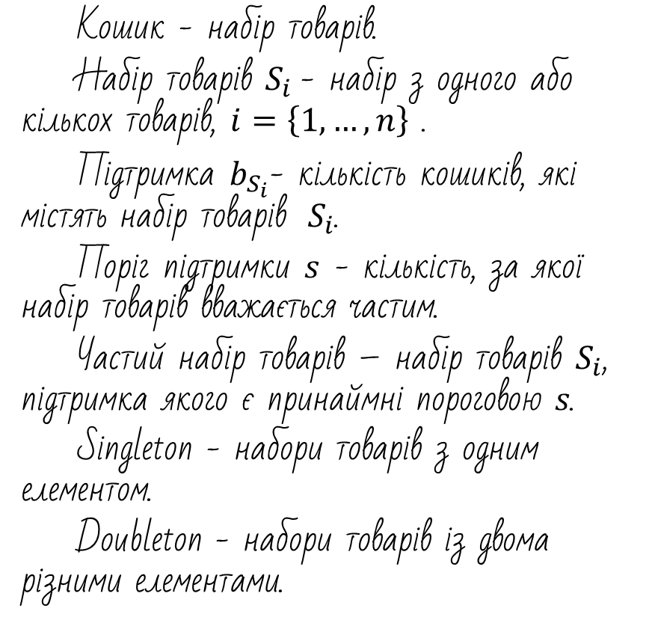
Модель ринкового кошика
Кошик - набір товарів.
Набір товарів $S_{i}$- набір з одного або кількох товарів, $i=\left\{1,…,n\right\}$ .
Підтримка $b_{S_{i}}$- кількість кошиків, які містять набір товарів $S_{i}$.
Поріг підтримки $s$ - кількість, за якої набір товарів вважається частим.
Частий набір товарів – набір товарів $S_{i}$, підтримка якого є принаймні пороговою $s$.
Singleton - набори товарів з одним елементом.
Doubleton - набори товарів із двома різними елементами.
Можна побачити, які товари клієнти купують разом у супермаркеті. Ці відомості важливі для складних маркетингових і рекламних стратегій супермаркетів.
Звичайно, цю концепцію можна застосовувати й ширше, дивлячись на продукти чи предмети, які часто можна побачити разом:
Виявлення плагіату: шукайте схожі набори слів (елементів) у багатьох документах (кошиках)
Медичні випробування: подивіться на можливі побічні ефекти (предмети), спричинені новим препаратом на пацієнтів (кошики)
Продаж книг: подивіться, які книги (предмети) купують різні покупці (кошики)

Slide 12
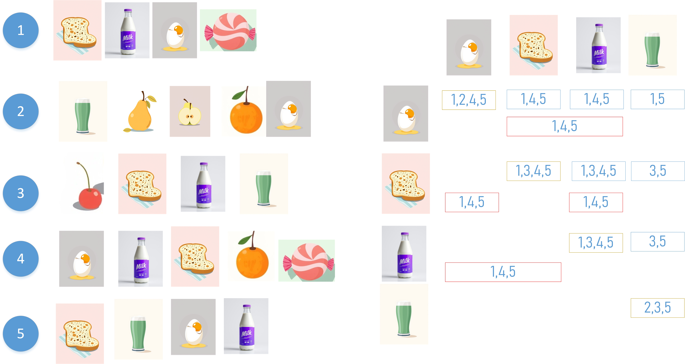
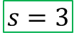
Приклад частих наборів товарів
$$s=3$$
Doubleton
Singleton
frequent triples
Notes:
S – поріг

Slide 13
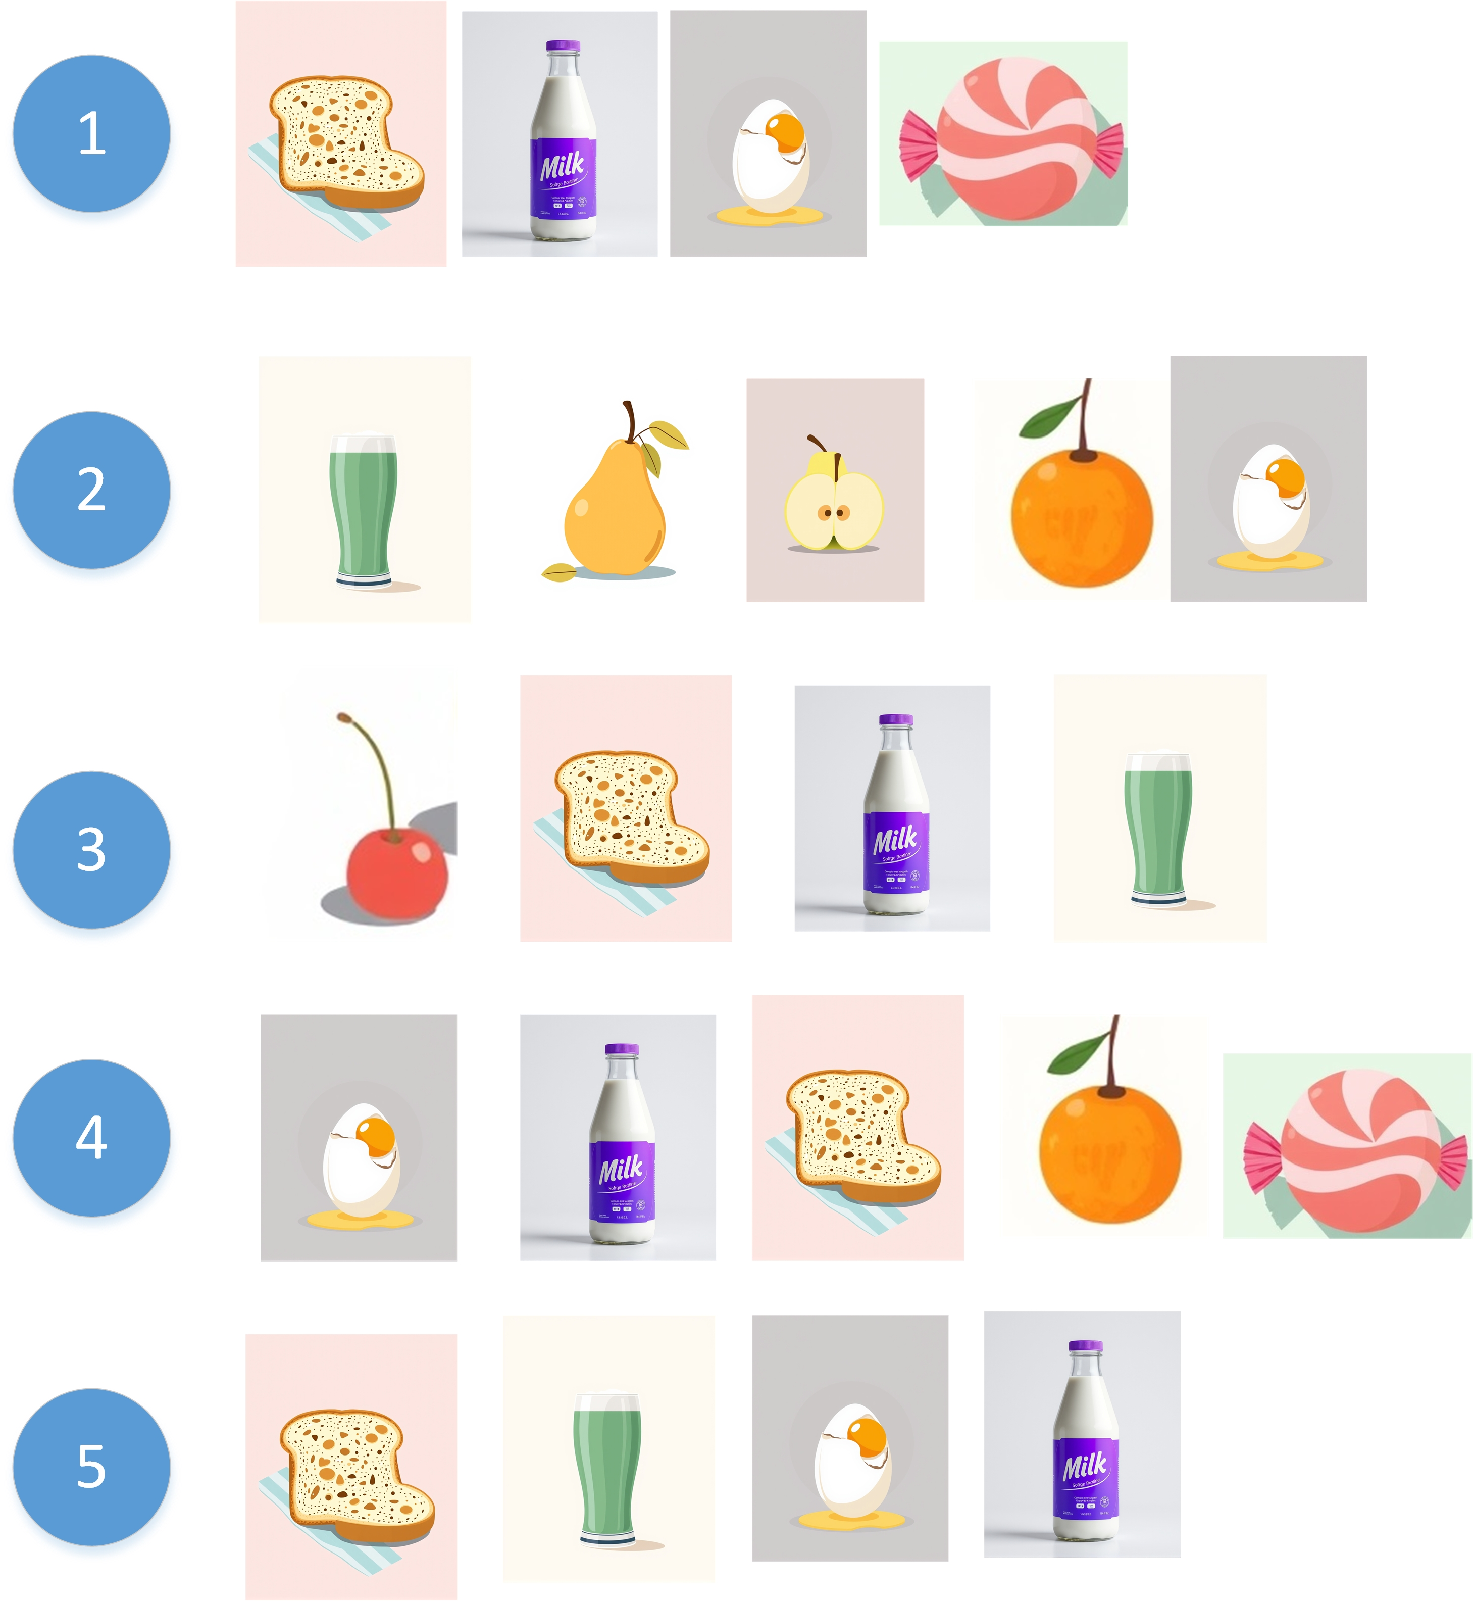
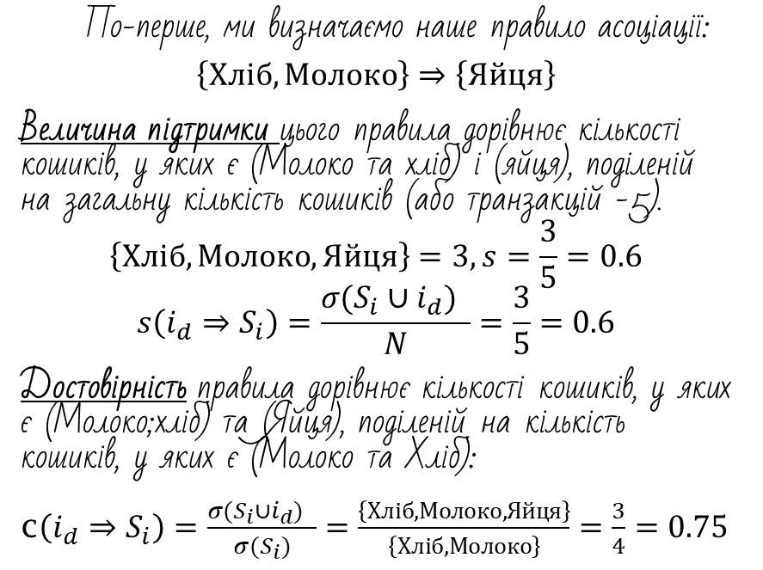
Приклад розрахунку показників асоціації
По-перше, ми визначаємо наше правило асоціації:
$$\left\{Хліб, Молоко\right\}⇒\left\{Яйця\right\}$$
Величина підтримки цього правила дорівнює кількості кошиків, у яких є (Молоко та хліб) і (яйця), поділеній на загальну кількість кошиків (або транзакцій -5).
$$\left\{Хліб, Молоко,Яйця\right\}=3, s=\frac{3}{5}=0.6$$
$$s\left(i_{d}⇒S_{i}\right)=\frac{σ(S_{i}∪i_{d}) }{N}=\frac{3}{5}=0.6$$
Достовірність правила дорівнює кількості кошиків, у яких є (Молоко;хліб) та (Яйця), поділеній на кількість кошиків, у яких є (Молоко та Хліб):
c$\left(i_{d}⇒S_{i}\right)=\frac{σ(S_{i}∪i_{d}) }{σ(S_{i})}=\frac{\left\{Хліб, Молоко,Яйця\right\}}{\left\{Хліб, Молоко\right\}}=\frac{3}{4}=0.75$
Підтримка правила асоціації є важливою мірою, оскільки правило асоціації, яке має низьку підтримку, може виникнути лише випадково. Низька підтримка, ймовірно, пов’язана з правилом, яке нецікаве з точки зору бізнесу.
Достовірність правила асоціації є важливою мірою, оскільки вона дає уявлення про надійність висновку правила асоціації.
Notes:
Давайте використаємо приклад, щоб дослідити ці властивості правил асоціації. Отже, це перевірка зв’язку між транзакцією, що містить молоко, і хліб, також буде включати пиво. Часто реклама товарів, які клієнти рідко купують разом, може бути невигідною.

Slide 14
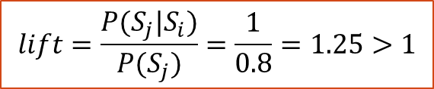
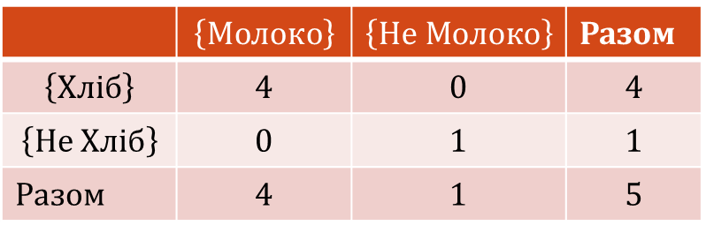
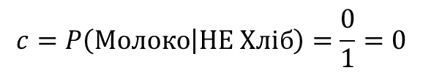
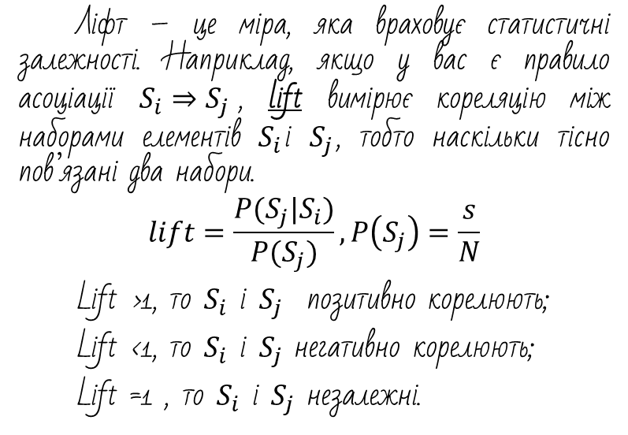
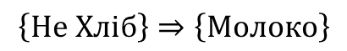
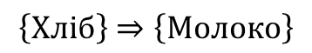
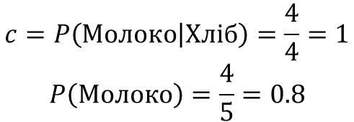
Lift
 | $$\left\{Молоко\right\}$$ | $$\left\{Не Молоко\right\}$$ | Разом
$$\left\{Хліб\right\}$$ | 4 | 0 | 4
$$\left\{Не Хліб\right\}$$ | 0 | 1 | 1
Разом | 4 | 1 | 5
Ліфт – це міра, яка враховує статистичні залежності. Наприклад, якщо у вас є правило асоціації $S_{i}⇒S_{j}$, lift вимірює кореляцію між наборами елементів $S_{i}$і $S_{j}$, тобто наскільки тісно пов’язані два набори.
$$lift=\frac{P(S_{j}|S_{i})}{P(S_{j})}, P\left(S_{j}\right)=\frac{s}{N}$$
Lift >1, то $S_{i}$ і $S_{j}$ позитивно корелюють;
Lift <1, то $S_{i}$ і $S_{j}$ негативно корелюють;
Lift =1 , то $S_{i}$ і $S_{j}$ незалежні.
$$\left\{Хліб\right\}⇒\left\{Молоко\right\}$$
$$c=P\left(Молоко | Хліб\right)=\frac{4}{4}=1$$
$$P\left(Молоко\right)=\frac{4}{5}=0.8$$
$$lift=\frac{P(S_{j}|S_{i})}{P(S_{j})}=\frac{1}{0.8}=1.25>1$$
$$\left\{Не Хліб\right\}⇒\left\{Молоко\right\}$$
$$c=P\left(Молоко | НЕ Хліб\right)=\frac{0}{1}=0$$

Slide 15

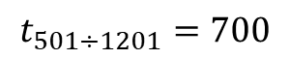
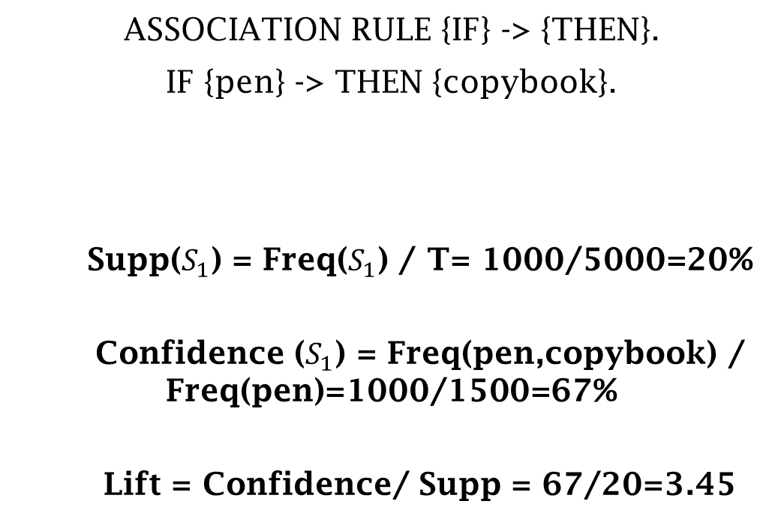
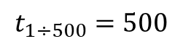
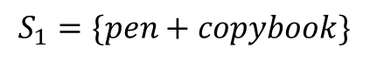
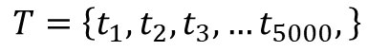
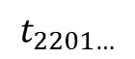
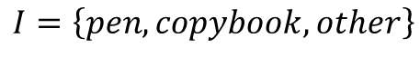
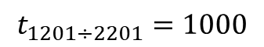
Приклад Розрахунку показників
ASSOCIATION RULE {IF} -> {THEN}.
IF {pen} -> THEN {copybook}.
Supp($S_{1}$) = Freq($S_{1}$) / T= 1000/5000=20%
Confidence ($S_{1}$) = Freq(pen,copybook) / Freq(pen)=1000/1500=67%
Lift = Confidence/ Supp = 67/20=3.45
$$I=\left\{pen,copybook, other\right\}$$
$$S_{1}=\{pen+copybook\}$$
Antecedent
Consequent
$$t_{1÷500}=500$$
$$t_{1201÷2201}=1000$$
$$t_{2201…}$$
$$T=\left\{t_{1},t_{2},t_{3},…t_{5000},\right\}$$
$$t_{501÷1201}=700$$

Slide 16
Види аналізу ринкового кошика
Описовий аналіз ринкового кошика: цей вид аналізу шукає шаблони та зв’язки в даних, які існують між компонентами ринкового кошика. Таке дослідження здебільшого використовується для розуміння поведінки споживачів, включаючи те, які продукти купуються разом і які найбільш типові комбінації товарів. Роздрібні торговці можуть вигідніше розміщувати товари у своїх магазинах, розуміючи, які продукти найчастіше купують разом за допомогою аналізу описового ринкового кошика.
Прогнозний аналіз ринкового кошика. Аналіз ринкового кошика, який передбачає прогнозування майбутніх покупок на основі минулих моделей купівлі, відомий як прогнозний аналіз ринкового кошика. Великі обсяги даних аналізуються за допомогою алгоритмів машинного навчання в цьому виді аналізу, щоб створити прогнози щодо того, які продукти, швидше за все, купуватимуть разом у майбутньому. Роздрібні продавці можуть приймати рішення на основі даних про те, які продукти продавати, як на них встановлювати ціну та як оптимізувати розташування магазинів за допомогою прогнозного дослідження ринкового кошика.
Диференціальний аналіз ринкового кошика. Диференціальний аналіз ринкового кошика аналізує два набори даних ринкового кошика, щоб визначити відмінності між ними. Порівняння поведінки різних сегментів клієнтів або поведінки клієнтів у часі є звичайним використанням для такого роду досліджень. Роздрібні торговці можуть реагувати на зміну поведінки споживачів, змінюючи свою тактику маркетингу та продажів за допомогою диференційованого аналізу ринкового кошика.

Slide 17
A-priori алгоритм

Slide 18
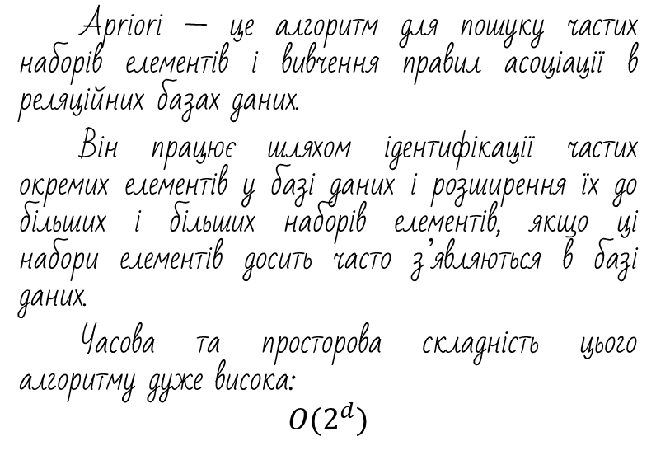
A-priori алгоритм
Апріорний алгоритм — це алгоритм для обчислення частих елементів.
Ключовою концепцією в апріорному алгоритмі є наступне:
По-перше, якщо набір елементів є частим, то всі його підмножини також мають бути частими.
По-друге, підтримка набору елементів ніколи не перевищує підтримку його підмножини.
Також досить цікаво, що наш типовий поріг, s, становитиме 1% від кошика.
Apriori — це алгоритм для пошуку частих наборів елементів і вивчення правил асоціації в реляційних базах даних.
Він працює шляхом ідентифікації частих окремих елементів у базі даних і розширення їх до більших і більших наборів елементів, якщо ці набори елементів досить часто з’являються в базі даних.
Часова та просторова складність цього алгоритму дуже висока:
$$O(2^{d})$$

Slide 19
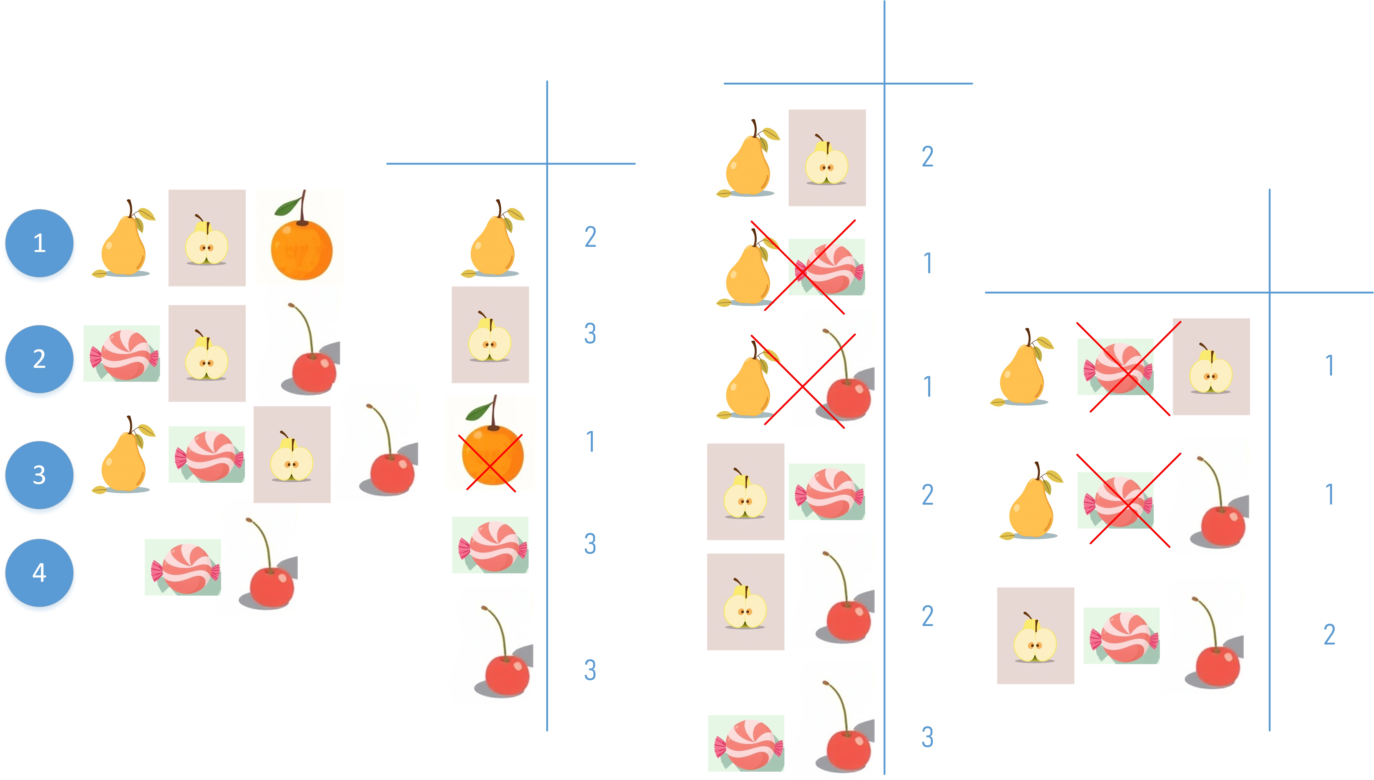
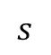
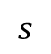
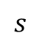
A-priori example
Doubleton
$$s$$
Алгоритм A-priori використовує той факт, що будь-яка підмножина частого набору елементів також є частим набором елементів, зменшуючи кількість необхідних обчислень.
Ви можете спостерігати це на рис. Оскільки ми маємо лише одну часту трійку, ми не можемо мати більші часті набори елементів (немає дійсних комбінацій підмножин).
Singleton
$$s$$
Triples
$$s$$

Slide 20
Алгоритм зростання частотного шаблону
Frequent Pattern Growth Algorithm
Notes:
Двома основними недоліками алгоритму Апріорі є:
На кожному кроці необхідно створити набори кандидатів.
Щоб побудувати набори кандидатів, алгоритм має багаторазово сканувати базу даних.
Ці дві властивості неминуче роблять алгоритм повільнішим. Щоб подолати ці надлишкові кроки, був розроблений новий алгоритм аналізу правил асоціації під назвою Алгоритм зростання частотного шаблону. Він усуває недоліки алгоритму Apriori, зберігаючи всі транзакції в структурі Trie Data.

Slide 21
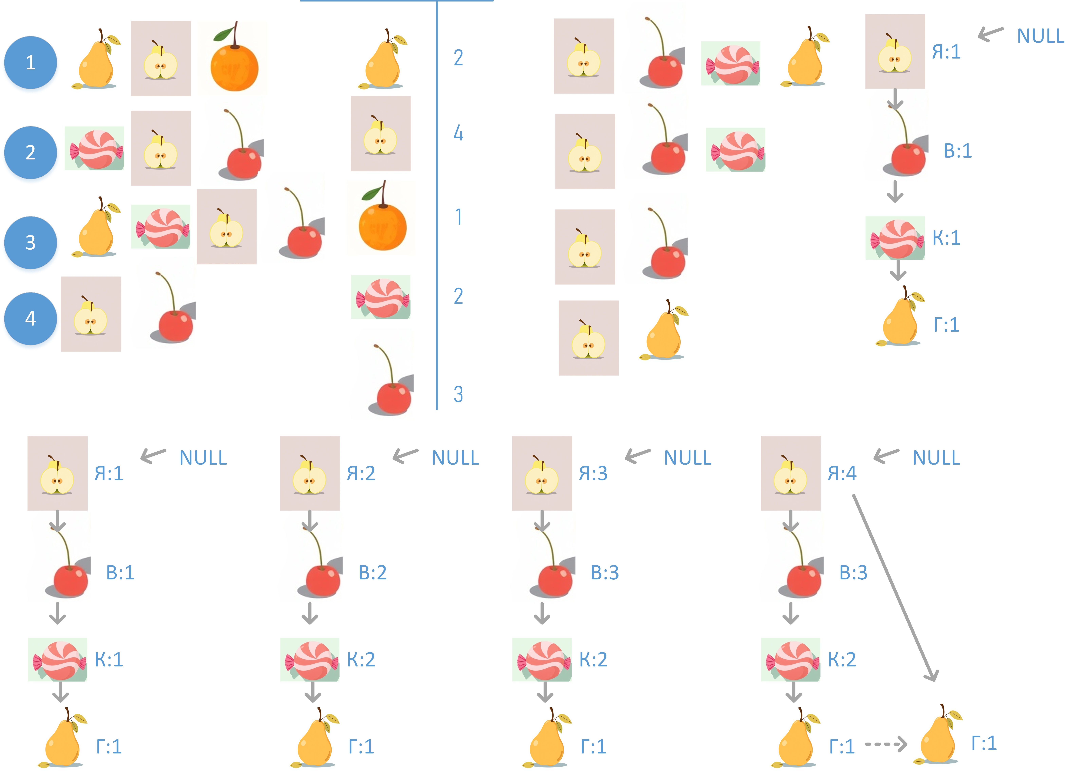
Conditional Pattern Base
Тепер для кожного елемента обчислюється База умовного шаблону, яка є мітками шляхів усіх шляхів, які ведуть до будь-якого вузла даного елемента в дереві частих шаблонів. Зауважте, що елементи в таблиці нижче розташовано в порядку зростання їх частоти.
p=2
Item | Conditional Pattern Base
Г | {Я,В,К:1}, {Я:1}
К | {Я,В:2}
В | {Я:3}
Я

Slide 22
Conditional Frequent Pattern Tree
Item | Conditional Pattern Base | Conditional Frequent Pattern Tree | Frequent Pattern rules
Г | {Я,В,К:1}, {Я:1} | {Я:2} | {<Г,Я:2>}
К | {Я,В:2} | {Я,В:2} | {<К,Я,В:2>}
В | {Я:3} | {Я:3} | {<В,Я:3>}
Я
Тепер для кожного елемента будується умовне дерево шаблонів. Це робиться шляхом взяття набору елементів, який є загальним для всіх шляхів у базі умовного шаблону цього елемента, і обчислення його кількості підтримки шляхом підсумовування кількості підтримки всіх шляхів у базі умовного шаблону.
З дерева умовних частотних шаблонів правила частотних шаблонів генеруються шляхом поєднання елементів дерева умовних частотних шаблонів із відповідним елементом, як зазначено в таблиці нижче.

